Slide 1
Front-end kursas
Baltic Institute of Technology
36gr. 22.01.24
2022-02-15

Slide 2
Praėjusią paskaitą

Slide 3
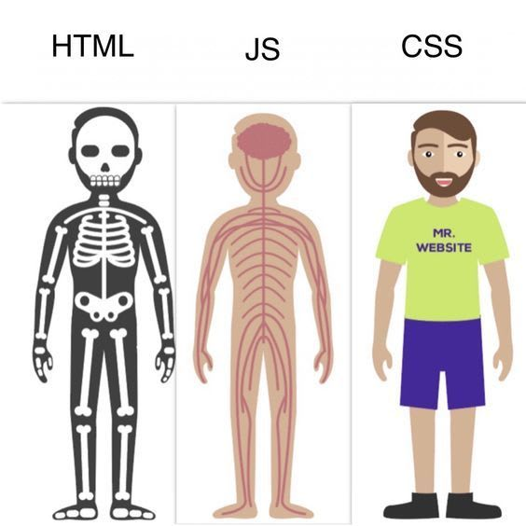
Bazinės front-end technologijos

Slide 4
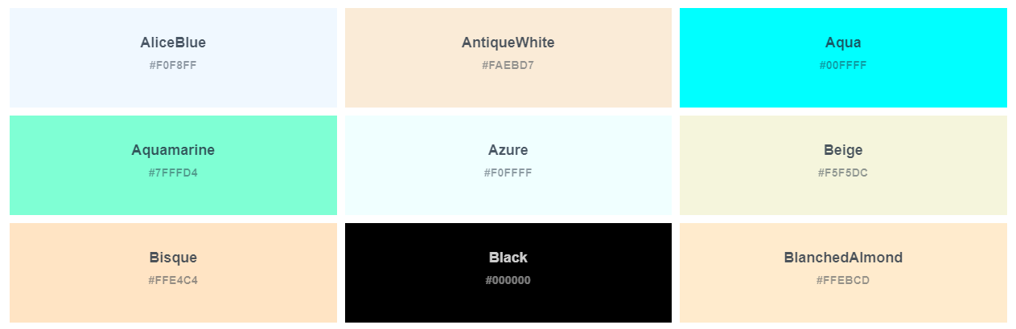
Kaip nusakyti spalvas?
pavadinimais - visos naršyklės palaiko 140 spalvų pavadinimų, kurie yra išreikšti tekstiniu pavadinimu.
Visi pavadinimai: https://www.w3schools.com/cssref/css_colors.asp

Slide 5
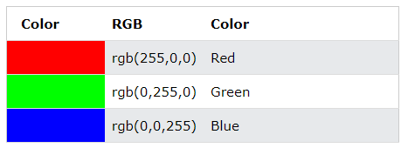
Kaip nusakyti spalvas?
rbg
RGB spalvas palaiko visos naršyklės
spalva užrašoma formatu rgb(raudona, žalia, mėlyna)
kiekvienas spalvos parametras nusako spalvos intensyvumą sveiku skaičiumi nuo 0 iki 255
spalva sudaroma maišant šias tris spalvas

Slide 6
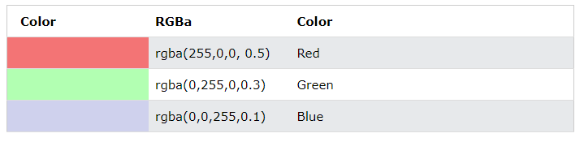
Kaip nusakyti spalvas?
rgba
veikia taip pat kaip rgb, tačiau paskutinė dedamoji - alpha, nurodo spalvos skaidrumą / permatomumą
reikšmė nustatoma skaičiumi nuo 0 (visiškai skaidru) iki 1 (pilna, visai nepermatoma, spalva)

Slide 7
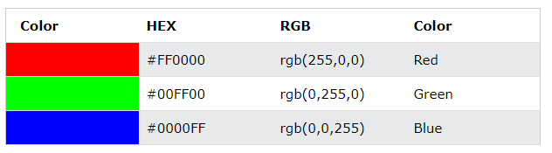
Kaip nusakyti spalvas?
hex / hexa
reikšmė pradedama simboliu #
kaip ir rgb nustato raudoną, žalią ir mėlyną spalvas - #RRGGBB
hexa palaikymas šiek tiek siauresnis tarp naršyklių - #RRGGBBAA
pateikiamos R, G, B ir A reikšmės yra pateiktos šešioliktainiu kodu (hexadecimal)
kitaip nei RGBA, alpha reikšmės intervalas yra nuo 0 iki 255 (FF), pvz. 0.5 rgba atitinka 80 hexa (80 yra 128 dešimtainėje skaičiavimo sistemoje, kas yra maždaug pusė viso galimo 255 rėžio)

Slide 8
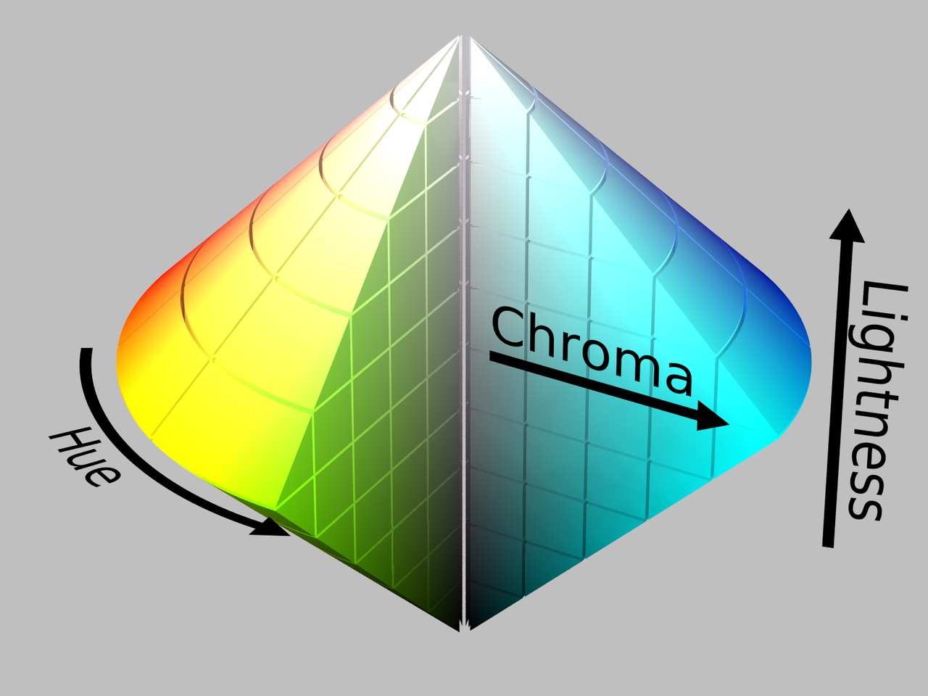
Kaip nusakyti spalvas?
hsl / hsla
kitaip nei RGB(A) HEX(A) spalvos reikšmę nustato kitos trys komponentės: hue (atspalvis), saturation (intensyvumas), lightness (šviesumas) - hsl(hue, saturation, lightness)
hue - spalvų paletės rato laipsnis nuo 0 iki 360: 0 - raudona; 120 - žalia; 240 - mėlyna;
saturation - procentinė reikšmė nuo 0 iki 100: 0 - pilkos atspalvis; 100 - pilna spalva
lightness - procentinė reikšmė nuo 0 iki 100: 0 - juoda; 100 - balta
alpha reikšmė kinta nuo 0 iki 1 (kaip ir RGBA)

Slide 9
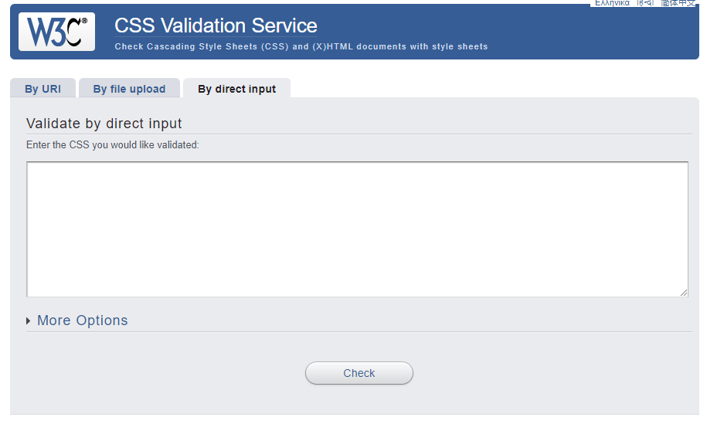
CSS validatorius
Kaip ir HTML, taip ir CSS teisingumą galima tikrinti validatoriumi:

Slide 10
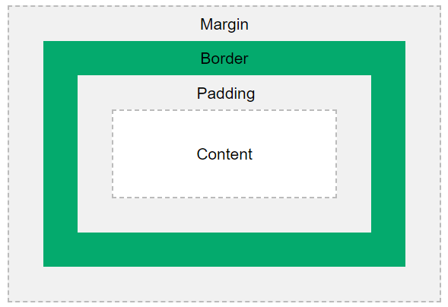
Box Model
Nusako bet kurio HTML vaizduojamo elemento erdvės nustatymo modelį.

Slide 11



Box Model - block elemento turinys
Box Model’io content dalį block elementams nustato width ir height CSS properties.

Slide 12



Box Model - inline elemento turinys
width / height - neturi jokios įtakos inline elementams.
elemento turinio dydį nusako jame patalpintas turinys, dažniausiai tekstas

Slide 13


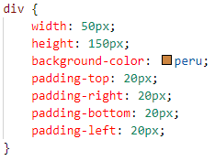
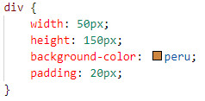
Box Model - padding
galima nustatyti vidinį atitraukimą visoms kraštinėms
elementui nustatyta fono spalva taikoma ir padding erdvei

Slide 14



Box Model - padding
inline elementams vertikalus padding yra taikomas, bet turinio pozicijai nedaro įtakos - turinys išlieka vienoje linijoje, o padding išeina už šios linijos ribų.

Slide 15
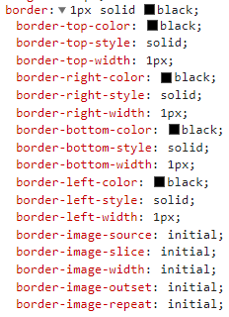


CSS trumpiniai - shorthand properties
Tai tokie CSS properties, kurie viena išraiška gali nustatyti keletą CSS savybių. Tokių CSS savybių pavyzdžiai yra padding, border, margin, font, background ir t.t.

Slide 16
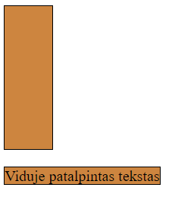
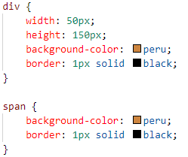

Box Model - border
nustato rėmelį aplink elementą (tiek inline, tiek block) už padding ribų
rėmeliui galima nustatyti stilių, plotį, spalvą ir retais atvejais - paveikslėlį

Slide 17
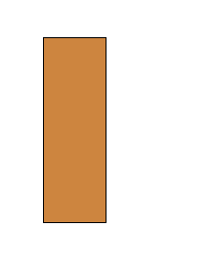

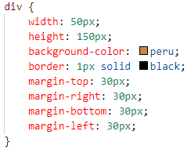
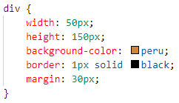
Box Model - block elementų margin
nustato atitraukimą aplink elementą - už rėmelio border
margin nustatyta erdvė yra permatoma, todėl rodo parent elemento fono spalvą

Slide 18

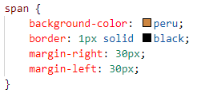


Box Model - inline elementų margin
nustato atitraukimą aplink elementą tik horizontaliai (left, right)

Slide 19
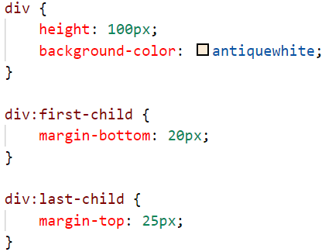
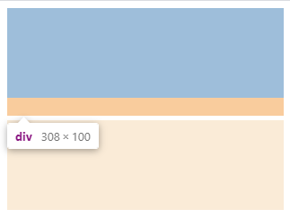
Margin Collapsing
Kartais top ir bottom margin’ai būna apjungiami į vieną, paliekant didesnę margin reikšmę iš dviejų.
Šis funkcionalumas taikomas tik top ir bottom margin’ams!
Funkcionalumas netaikomas absoliučiai supozicioniuotiems elementams.

Slide 20
box-sizing
CSS property, kuris nusako kaip bus traktuojamos width ir height savybės box modelyje. Galimos dvi reikšmės:
content-box
border-box

Slide 21
box-sizing content-box
nurodytas width ir height galioja tik vidiniam turiniui (baigiasi su content);
padding, border, margin eina už vidinio turinio ribų, todėl visas galutinis elemento plotis ir aukštis yra didesnis negu mūsų nustatytos width ir height reikšmė
height
width

Slide 22
box-sizing border-box
nurodytas width ir height apima tiek turinį, tiek padding ir border (baigiasi ties border).
margin kaip ir content-box atveju išlieka toks pat
height
width

Slide 23
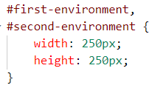

content-box vs. border-box
box-sizing: border-box;
box-sizing: content-box;

Slide 24
box-sizing
Labiau praktiškas ir dažniau naudojamas “box-sizing: border-box;”, kuris leidžia paprasčiau suprasti elementų dimensijas.
border-box aiškiau įskaičiuoja vidines elemento charakteristikas į bendrą aukštį ir plotį.

Slide 25


display CSS property
Leidžia nustatyti kaip elementas vaizduojamas dokumente kitų elementų atžvilgiu, kaip bus vaizduojami / pozicionuojami kiti elementai šio elemento viduje.
display reikšmės galima skirstyti į:
outer display type (pvz. block, inline) - orientuojasi į elgesį išorėje;
inner display type (pvz. flex, grid) - orientuojasi į viduje pateiktų elementų pozicionavimą.
inner display tipą turintys elementai išorėje elgiasi kaip block elementai.
inner display tipus flex ir grid nagrinėsime kiek vėliau.

Slide 26
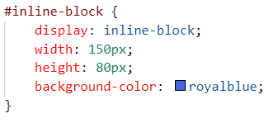


display: inline-block;
Šie elementai išorėje elgiasi kaip inline elementai, bet kitaip nei įprasti inline elementai gali įgyti block’inio elemento savybes, tokios kaip width ir height.

Slide 27
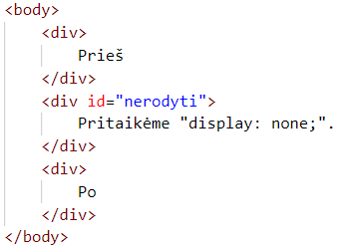


display: none;
Tokie elementai yra visiškai nematomi. Tarsi jų ir jų vaikinių elementų net nėra dokumente.

Slide 28
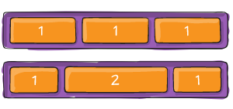
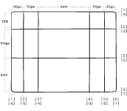
display: flex; ir display: grid;
display: flex; - leidžia lanksčiai išdalyti erdvę elemento viduje proporcingomis dalimis vaikiniams elementams.
display: grid; - leidžia erdvę elemento viduje suskaidyti į tinklelio struktūrą (panašiai kaip lentelė).
Notes:
https://css-tricks.com/snippets/css/a-guide-to-flexbox/
https://css-tricks.com/snippets/css/complete-guide-grid/

Slide 29
visibility
hidden - nenupiešia elemento “dėžės”, bet palieka erdvę rezervuotą;
visible - numatytoji reikšmė - rodyti elementą įprastai - matomą;
collapse - skirtingiems elementams veikia skirtingai:
taikant lentelės eilutėms (tr elementas) - veikia kaip display: none; - nerodo turinio bei nerezervuoja jokios erdvės;
kitiems elementams veikia taip pat kaip visibility: hidden;

Slide 30
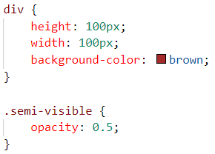


opacity
nustato elemento permatomumą reikšmėmis nuo 0 iki 1
0 - visiškai permatomas; 1 - visiškai matomas

Slide 31

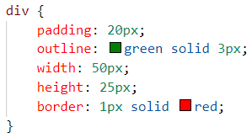

outline
outline CSS property nustato liniją, kuri pozicionuojama už border. Kitaip nei border, outline neužima papildomos vietos ir neįeina į box-model.
Galima nustatyti outline spalvą, linijos tipą ir storį.

Slide 32

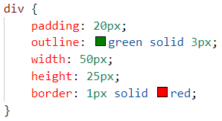
outline
Outline neįeina į box-model, todėl outline užeina ant kito pateikto turinio.

Slide 33

outline
outline CSS property yra dažnai naudojamas naršyklių pažymėti mygtukų / įvesčių ir nuorodų focus būseną.
Naršyklės numatytuosius stilius galima perrašyti nustatant outline į `0` arba `none` reikšmę.

Slide 34
Du inline-block elementai vienoje eilutėje…

Slide 35
Su kokiomis problemomis susidūrėte?

Slide 36
Praėjusios paskaitos feedback’as
Forma: https://docs.google.com/forms/d/1YguZCG6jRvAFXmho6V6GBjRs_xLh19Jk5pWmrwCuJ6U

Slide 37
Šios paskaitos tikslas
Trumpa užduotis - Box Model
Matavimo vienetai CSS
Absoliutūs matavimo vienetai
cm, mm, in
px, pt, pc
Reliatyvūs matavimo vienetai
em, rem
ex, ch,
vw, vh, vmin, vmax
%

Slide 38
Šios paskaitos tikslas
CSS ir tekstas
Šrifto parametrai
šrifto nustatymas (font-family)
web safe fonts
dydžio parinkimas (font-size)
stilius (font-style)
storis (font-weight)
Teksto pozicionavimo parametrai
lygiavimas (text-align)
eilutės aukštis (line-height)

Slide 39
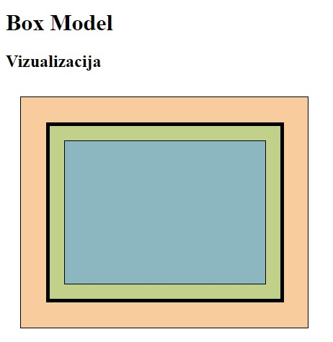
Trumpa užduotis - Box Model
Suformuokite pateiktą vaizdą pagal pateiktus reikalavimus:
Sąlyga Github.

Slide 40
Matavimo vienetai CSS
CSS matavimo vienetai skirstomi į dvi pagrindines grupes:
Absoliučius matavimo vienetus
Reliatyvus matavimo vienetus

Slide 41
Absoliutūs vienetai
Dydžio vienetai kurie yra fiksuoti ir nurodyto dydžiu reikšmės vaizduojamos būtent tuo dydžiu, kuriuo nurodyta.
cm - centimentrai;
mm - milimetrai;
in - coliai (1in = 96px = 2.54cm)
px* - pikseliai (1px = 1/96 colio)
pt - points (1pt = 1/72 colio)
pc - picas (1pc = 12 pt)
* vieno pikselio dydis gali skirtis pagal įrenginį (pagal įrenginio DPI - Dots per Inch)

Slide 42
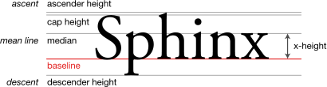
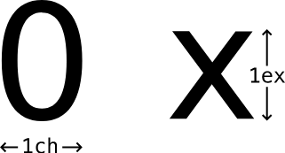
Reliatyvūs vienetai (ex, ch dydžiai)
ex - priklauso nuo konkretaus šrifto mažosios x raidės aukščio
ch - priklauso nuo konkretaus šrifto `0` simbolio pločio
Abu dydžiai kinta keičiant elemento šriftą arba jo dydį.

Slide 43
Reliatyvūs vienetai
Dydžiai reliatyvūs kitiems dydžiams - priklausomi nuo kažko kito:
em
kai taikomas font-size properčiui, matavimo dydis priklauso nuo tėvinio elemento font-size matavimo dydžio;
kai taikomas kitiems properčiams, matavimo dydis priklauso nuo šio elemento font-size.
rem
dydis priklausantis nuo pradinio elemento (HTML) font-size dydžio (jeigu dydis nenurodytas HTML elementui - 1rem yra 16px).

Slide 44
Reliatyvūs vienetai
Dydžiai reliatyvūs kitiems dydžiams - priklausomi nuo kažko kito:
vw
dydis nurodantis 1% nuo vartotojui rodomos ekrane lango erdvės (viewport) pločio
vh
dydis nurodantis 1% nuo vartotojui rodomos ekrane lango erdvės (viewport) aukščio
vmin
dydis nurodantis 1% nuo vartotojui rodomos ekrane lango erdvės (viewport) mažosios kraštinės
vmax
dydis nurodantis 1% nuo vartotojui rodomos ekrane lango erdvės (viewport) didžiosios kraštinės

Slide 45
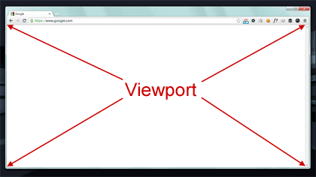
vh, vw
Kas yra viewport?

Slide 46
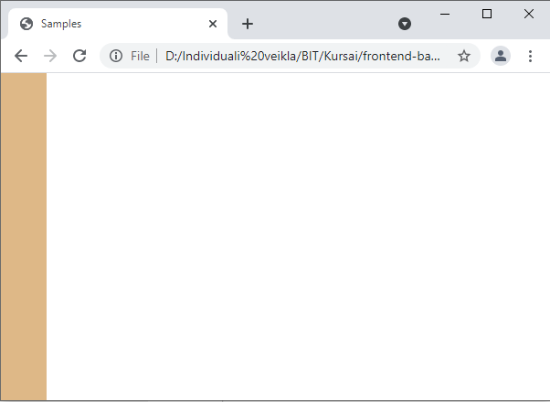
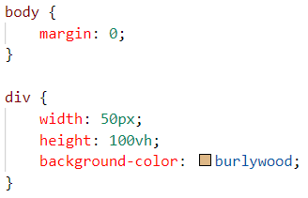
vh, vw
1vh - 1% viewport aukščio

Slide 47
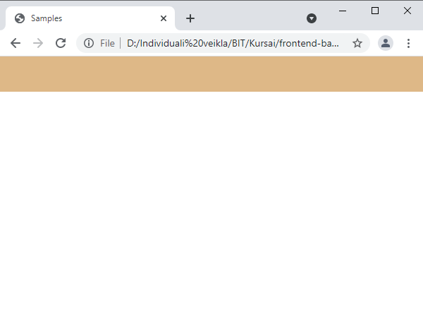
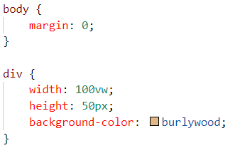
vh, vw
1vw - 1% viewport pločo

Slide 48
vh, vw
vh ir vw nebūtinai turi būti taikomi height ar width! Jų taikymas yra programuotojo vaizduotės ir poreikių reikalas.

Slide 49
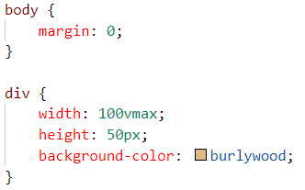
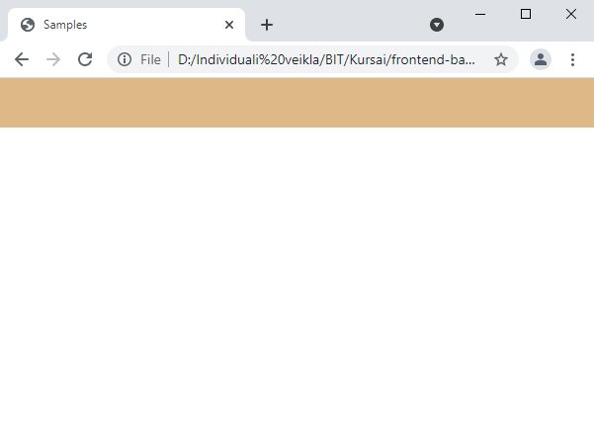
vmin, vmax
vmin ir vmax taip pat priklauso nuo viewport išmatavimų, tik vietoj to, kad priklausytų konkrečiai nuo pločio ar aukščio - priklauso nuo tuo metu mažesnės (vmin atveju) arba didesnės (vmax atveju) viewport kraštinės.
Viewport dydis 600px x 355px - vmax yra 600px

Slide 50
vmin, vmax
vmin ir vmax dydžiai yra gana dinamiški ir reikšmės gali kisti:
keičiant ekrano orientaciją mobiliame įrenginyje (landscape, portrait)
keičiant lango dydį desktop tipo įrenginiuose

Slide 51
Reliatyvūs vienetai
Dydžiai reliatyvūs kitiems dydžiams - priklausomi nuo kažko kito:
%
procentinis dydis priklausantis nuo tėvinio elemento dydžių
nustatant width ar height priklauso nuo tėvinio elemento width ar height atitinkamai;
nustatant font-size, priklauso nuo tėvinio elemento font-size;
padding procentine reikšmė priklauso nuo parent elemento pločio;
dažniausiai naudojamas width / height / min-width / max-width / min-height / max-height, font-size reikšmėms

Slide 52
CSS ir tekstas

Slide 53
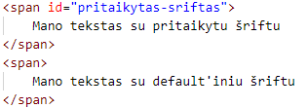

Šrifto nustatymas (font-family)
font-family leidžia nustatyti elemente esančio teksto šriftą.

Slide 54


Šrifto nustatymas (font-family)
font-family galima nustatyti keletą šrifto šeimų, kurios padengs viena kitą, jeigu nebus pasiekiamos sistemoje (fallback font-family).
fallback šriftu dažniausiai parenkamas panašių šriftų rinkinys, tarp jų sisteminių.
nerastas šriftas
pritaikytas fallback šriftas

Slide 55
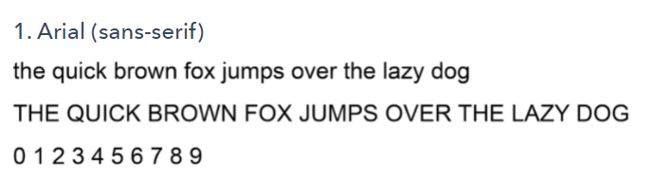
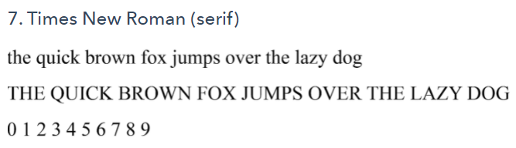
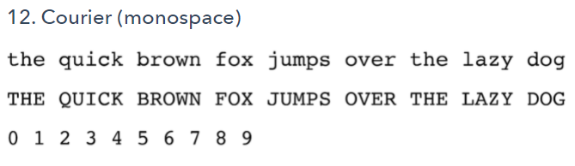
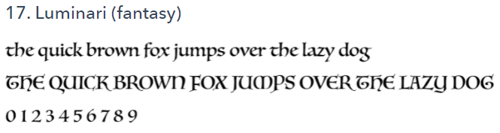
Sisteminiai arba web safe šriftai
Šriftai, kurie yra iš anksto įrašyti daugelyje operacinių sistemų.
Šaltiniai: https://www.cssfontstack.com/, https://blog.hubspot.com/website/web-safe-html-css-fonts

Slide 56

Dydžio parinkimas (font-size)
font-size - nustato teksto dydį

Slide 57
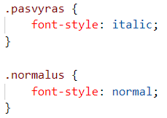

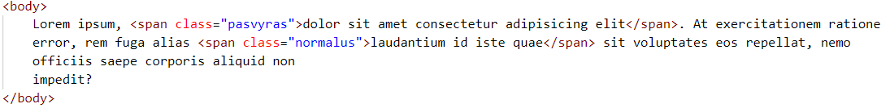
Stilius (font-style)
Nusako ar tekstas turi būti įprastas (normal) / ar pasviras (italic).
Firefox leidžia naudoti reikšmę oblique, kuri leidžia nustatyti pasvirimo kampą.

Slide 58
Storis (font-weight)
Nustato skirtingą teksto ryškumą / story.
reikšmės nuo 100 iki 900 (skirtingoms reikšmėms skirtingą šriftą galima nustatyti deklaruojant specifinį šriftą);
normal - atitinka reikšmę 400, bold - atitinka reikšmę 700;
lighter, bolder - šviesesnis ar tamsesnis nei paveldėta reikšmė (žiūrėti lentelę);

Slide 59
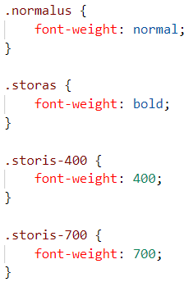

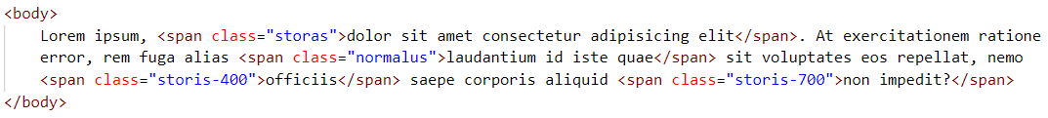
Storis (font-weight)
Nustato skirtingą teksto ryškumą / story.

Slide 60
Teksto pozicionavimo parametrai

Slide 61
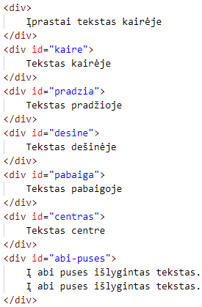
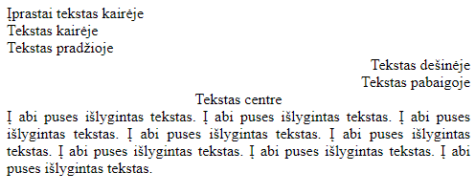
Teksto pozicionavimo parametrai (text-align)
Nustato teksto padėtį.

Slide 62
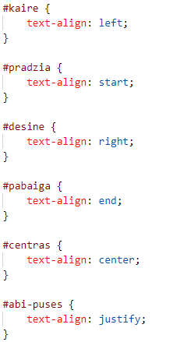
Teksto pozicionavimo parametrai (text-align)
Nustato teksto padėtį.

Slide 63
Teksto pozicionavimo parametrai (text-align)
kodėl text align dubliuoja left ir start bei right ir end?
skirtingose kalbose teksto rašymo kryptys yra skirtingos, pvz. hebrajų kalboje rašoma iš dešinės į kairę (kalbančiųjų skaičius apie 7 mln. žmonių).
kalbos kryptį nusako dir atributas
dir=”rtl” - nusako teksto kryptį iš dėšinės į kairę (right to left)
dir=”ltr” - nusako teksto kryptį iš kairės į dešinę (left to right), numatytoji naršyklės reikšmė.

Slide 64
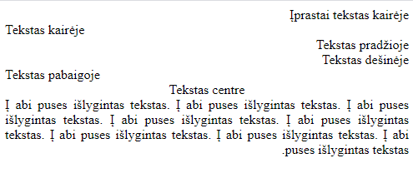
Teksto pozicionavimo parametrai (text-align)
dir=”ltr” (default)
dir=”rtl”

Slide 65
Teksto pozicionavimo parametrai (line-height)
Nustato eilutės erdvės dydį; naudojamas erdvei tarp teksto eilučių nustatyti.
normal - numatytoji reikšmė;
skaičius be vieneto, pvz. 1.5 - erdvė nustatoma padauginant šrifto dydį;
procentali reikšmė, pvz. 200% - erdvė nustatoma pagal šrifto dydį;
skaičius su vienetu, pvz. 20px - nustato konkrečiai šį dydį;

Slide 66





Teksto pozicionavimo parametrai (line-height)
Be pakeitimų

Slide 67

Namų darbas
Pagal pateiktą pavyzdį paruošti laiško išdėstymą HTML dokumente.

